Slide 1
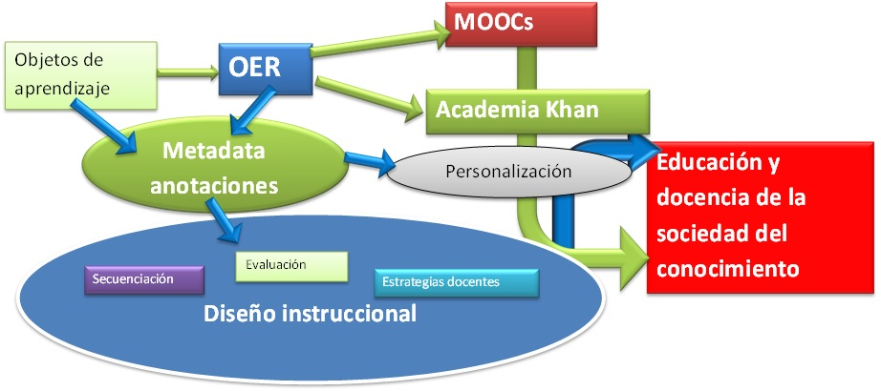
https://www.google.com.co
Las capas quinta y sexta hacen referencia a la necesidad de estructurar los objetos en unidades superiores de contenido (los cursos) y asegurar su portabilidad a través de la red en forma de fichero, aportando toda la información para que sea posible su reconstrucción exacta en el sistema destinatario. La séptima capa busca la homogeneidad en la estructuración de los perfiles de aquellos implicados en el proceso de enseñanza y en la forma de utilizar didácticamente los recursos educativos. Por último, la capa de nivel superior aborda los aspectos de adecuación lingüística, cultural y social a distintos contextos. Esta última capa tiene un gran nivel de dificultad, y todavía no hay trabajos significativos al respecto.
http://reddigital.cnice.mec.es/6/Articulos/pdf/Articulos_2.pdf

